Slide 1
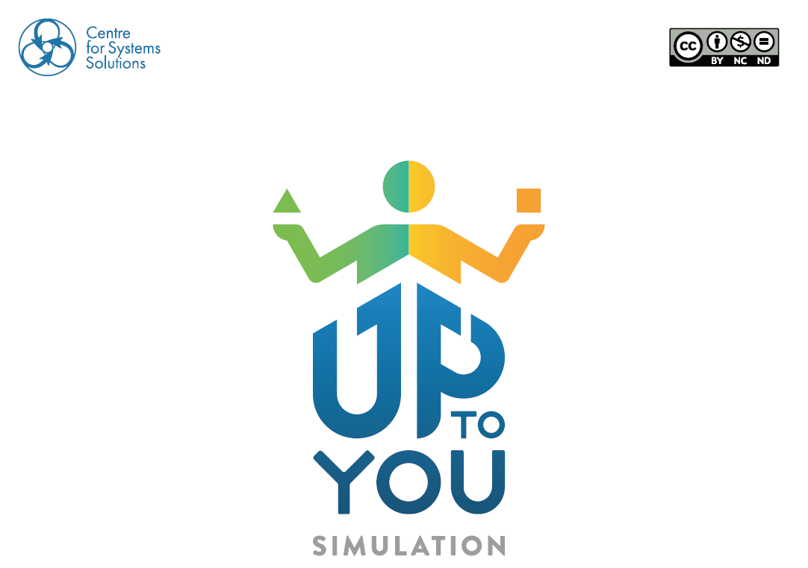
Notes:
Hallo, unser Ziel für heute ist…

Slide 2

Grundsätze
SPIELREGELN
KEINE GEWINNER*INNEN – KEINE VERLIERER*INNEN
KEINE VORGEGEBENEN ZIELE
DEBRIEFING
AUF DIE MODERATOR*IN ACHTEN
FEEDBACK
KOMPLEXITÄT & UNSICHERHEIT
Notes:
Wir legen ein paar Spielregeln fest, damit wir in gut zusammenarbeiten.
Spielregeln
Eine Person spricht gleichzeitig.
Fragen sind jederzeit möglich
Kritik an anderen soll immer in sorgfältiger, respektvoller und konstruktiver Weise geäußert werden.
Gefühle können zum Ausdruck gebracht werden; sie sollten nicht abgelehnt oder verneint werden.
Wenn jemand sich zu irgendeinem Zeitpunkt während der Simulation unwohl fühlt, können wir die Sitzung unterbrechen und das Problem besprechen/lösen.
Keine Gewinner*innen – keine Verlierer*innen
Auch wenn wir es manchmal als Spiel bezeichnen, gibt es in Up to You! keine Gewinner*innen oder Verlierer*innen.
Es gibt kein „allgemeingültiges Ziel", das erreicht werden muss, wie die meisten Punkte, das meiste Geld usw.
Die Hauptaufgabe ist es, Erfahrungen zu sammeln, aktiv teilzunehmen und die Zukunft in der Simulation Up To You! zu gestalten!
Keine vorgegebenen Ziele
Spieler*innen setzen ihre eigenen Ziele in ihren Rollen. Es gibt einige allgemeine Aufgaben zu erledigen, um die Welt am Laufen zu halten. Wie – liegt an den Spieler*innen – up to you!
Debriefing
Wir werden einige Runden spielen und am Ende des Spiels werden wir über die Erfahrungen und die Ziele im Debriefing sprechen.
Auf die Moderator*in achten:
Den Ankündigungen der Moderator*in zuhören. Sie können Informationen enthalten, die für Aktionen relevant sind oder andere Auswirkungen haben.
Feedback
Fragen zum Spielen der Simulation sind jederzeit möglich. Feedback zur Simulation, zum Modell oder zu etwas, das passiert ist, werden am Ende im Debriefing besprochen.
Komplexität und Unsicherheit
Keine Sorge! Am Anfang gibt es viel Information, aber es wird alles mit der Zeit klarer werden, normalerweise nach der ersten oder zweiten Runde.
Ihr/Sie erhaltet die Informationen nach Bedarf – Fragen sind möglich, aber nicht wundern, wenn der/die Moderator*in eine Antwort wie "Wir kommen gleich darauf zurück" gibt.

Slide 3



Rosa
Triland
Magnolia
Notes:
Up to You! Ist eine Simulation über drei Länder – Rosa, Triland und Magnolia

Slide 4
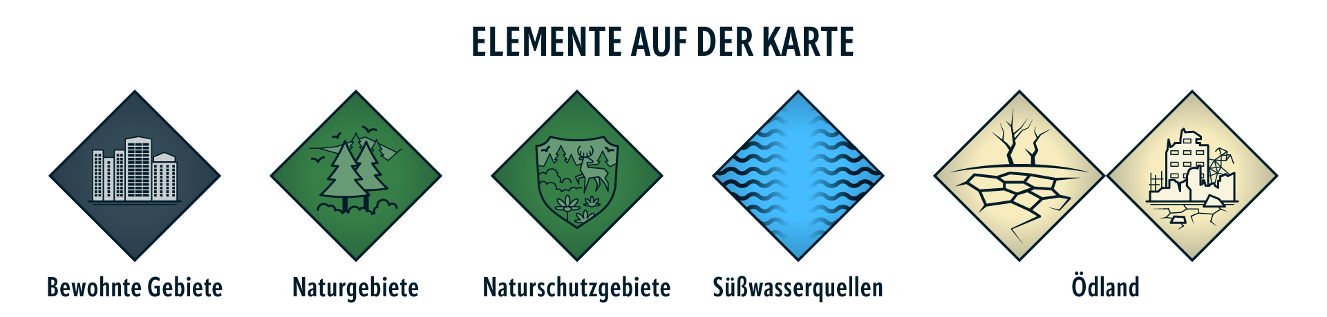



Notes:
In jedem Land gibt Natur, Fabriken für Nahrung, Energie und Waren und Dienstleistungen, und in besiedelten Gebieten wohnen Menschen.

Slide 5




Notes:
Ihr werdet/Sie werden Rollen in einem von vier Ministerien übernehmen: Wirtschaft und Handel, Wasser und Umwelt, Soziales und Arbeit oder Bildung und Forschung. Was ihr/Sie in diesen Rollen macht/machen, liegt bei euch/Ihnen: up to you!

Slide 6
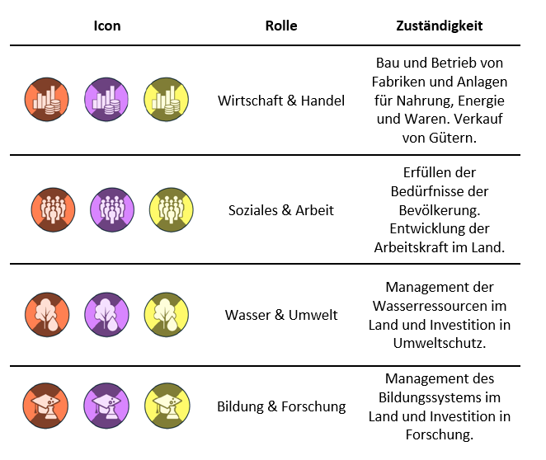
Notes:
Übersicht über die Rollen und ihre Zuständigkeiten.

Slide 7
Du übernimmst eine neue Rolle!
Notes:
Um einen sicheren Raum zu schaffen, arbeiten wir im so genannten „magic circle“ ("Zauberkreis„). Wir betreten einen Zauberkreis des Vertrauens und Respekts. Ihr werdet/sie werdne eine bestimmte Rolle in der Simulation übernehmen. In dieser Rolle könnt ihr/können Sie Dinge tun, die ihr/Sie normalerweise tun würdet, oder die ihr/Sie nicht tun würdet. Was in der Simulation passiert, ist Teil der Simulation. Sobald wir damit fertig sind, treten wir aktiv aus dem Zauberkreis und gehen zurück zu unserer Freundschaft.
Jetzt steckt/stecken Sie ihre Rollenkarte an.

Slide 8
Die Zukunft
Notes:
Die vorherigen Regierungen haben sich darauf geeinigt, Fortschritte bei der Umsetzung der Sustainable Development Goals zu erzielen. Aber was dies für euch/Sie und die Zukunft eurer/Ihrer Länder bedeutet, kommt nun auf euch/Sie an – up to you!
Die Vorgänger*innen haben aber ein paar Tipps in Form eines Tutorials hinterlassen.

Slide 9
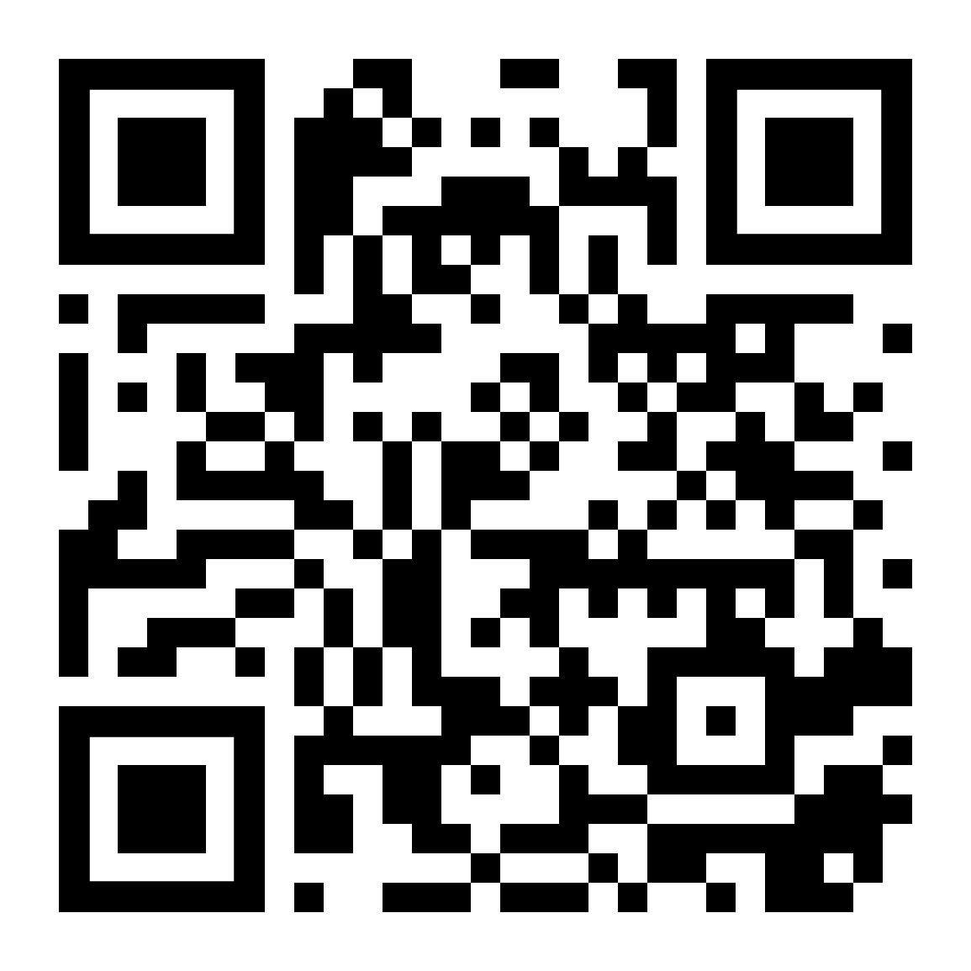
https://play.socialsimulations.org
Notes:
Auf den Link klicken und mit den Zugangscodes als Players einloggen.

Slide 10
Ihr wollt mehr lernen?
auf https://learn.socialsimulations.org/course/uptoyou-de/
findet ihr interaktive Lernmaterialien
Notes:
Link zu zusätzlichem Lern- und Unterrichtsmaterial

